Slide 1

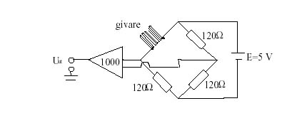
Allmänt
Accelerationsmätare omfattar ett stort omfång av kännetecken som acceleration, frekvenssvar, olika riktningar, montering, temperatur och ljudkänslighet. Acceleration a är definitionsmässigt andra derivata av läge med avseende på tiden. På en kropp med massan m verkar en kraft F enligt Newtons andra lag F = m⋅a. Enhet för a är m/s2 men man utrycker ofta acceleration i antal g-tyngdacceleration.
Mätning av acceleration baseras ofta på att man låter en massa vara fjädrande inspänd i förhållande till givarens hölje. När en sådan accelerationsgivare följer med det accelererade mätobjektet kommer den inspända massan pga. tröghetskrafter att ändra sitt läge bakåt i förhållande till höljet. Accelerationen erhålles genom att mäta massans lägesändring. Accelerationen kan mätas i flera riktningar.
Accelerometrar används i t.ex. krockkuddar, i fjädringen på moderna bilar, ABS bromsar med diverse antisladd och antispinn funktioner, i växellådor, i tändningssystemet, nya elektroniska parkeringsbromsar, vältnings detektor- gyroskopet som Volvo installerar i sina bilar osv. Högfrekvensaccelerometern används mest för vibrationer och stöttester.
Det finns flera olika typer av accelerationmätare som t.ex. piezoelektriska, töjnings, piezoresistiva, kraftbalans-servo, kapacitiva, optiska…
SLIKA
Den piezoresistiva accelerometern
Den piezoresistiva accelerometern är en variant av töjningsgivaraccelerometern. Som känselkropp används små halvledarstavar som utsätts för töjning och kompression vid en accelerationsrörelse. Emellertid varierar halvledarmaterialets resistivitet med töjning eller kompression ty materialet är piezoresistivt. På grund av att ändringarna i töjningen är ganska små, fås också små ändringar i resistansen hos givare. Vid mätning av resistans används en hel eller halv Wheatstonebrygga och utsignal förstärks med en OP förstärkare.
Detta orsakar ändring i resistansen som därmed ger möjlighet att få fram accelerationen. Denna upphängning tål relativt höga accelerationer, ända upp till 10000g.
Det generella problemet med piezoresistiva accelerometrar är deras enorma temperaturberoende och delvis därmed besläktade instabilitet, deras relativt höga brusnivå och chockkänslighet.
Tillverkning

